Slide 1
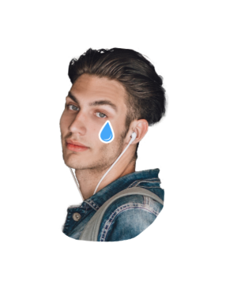
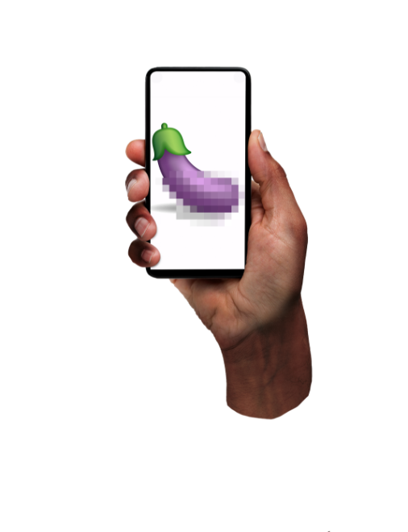
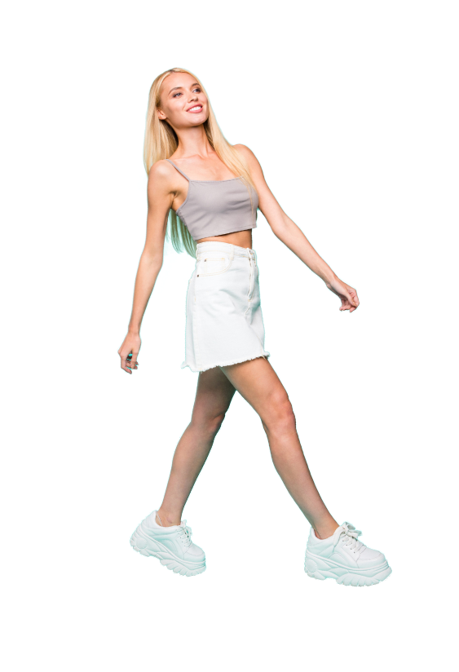
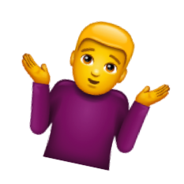
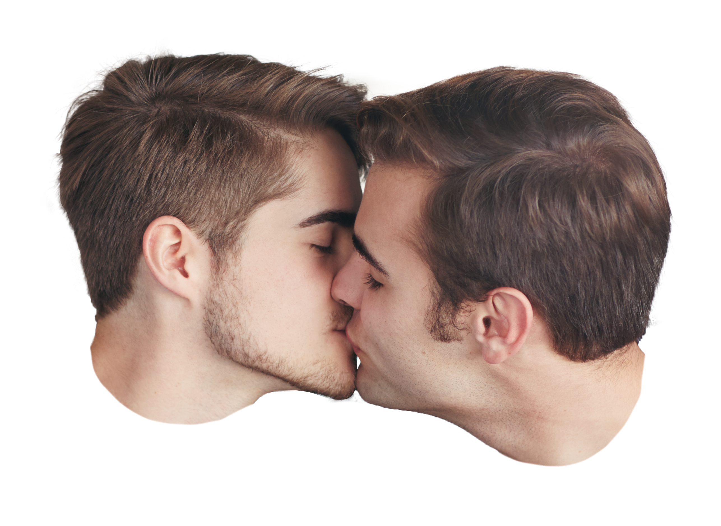
Beeldvorming en rolpatronen

Slide 2
Programma
Opdracht 1. Film kijken - Dubbele moraal
Opdracht 2. Wat denk jij?
Opdracht 3. Quiz – Wat denken anderen?
Opdracht 4. Casus – Het gesprek aangaan
Afronding

Slide 3
Opdracht 1. Film kijken – Dubbele moraal
Wie weet wat ‘dubbele moraal’ betekent?
‘Dubbele moraal’: 2 personen voeren dezelfde handeling uit, maar worden anders beoordeeld.

Slide 4
Opdracht 1. Film kijken – Dubbele moraal
Bekijk het filmpje op Can You Fix it?!: Fair of niet fair?

Slide 5
Opdracht 1. Film kijken – Dubbele moraal
Nabespreking:
Justin zegt dat hij een vrouw die sexy op de foto staat een hoer vindt en dat mannen best sexy op de foto kunnen. Wat denk jij?
Stelling: ‘Mannen die veel sekspartners hebben zijn stoer en vrouwen zijn een hoer.’ Wat denk jij?

Slide 6
Opdracht 2. Wat denk jij?
Bekijk de volgende 4 filmpjes en geef je mening:
Ja, en?
Soms wel, soms niet
Nee echt niet!
Ben huilt
Sabine loopt over straat met echt een heel kort rokje
Gaya flirt met een andere boy…
Lieke heeft vaak seks

Slide 7
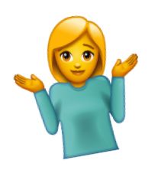
Opdracht 3. Quiz – Wat denken anderen?

Slide 8
1. Hoeveel Nederlandse jongeren vinden het tijdens het daten belangrijk om elkaars grenzen te respecteren?
7 op de 10
8 op de 10
9 op de 10
Alle jongeren

Slide 9
1. Hoeveel Nederlandse jongeren vinden het tijdens het daten belangrijk om elkaars grenzen te respecteren?
7 op de 10
8 op de 10
9 op de 10
Alle jongeren

Slide 10
2. Hoeveel Nederlandse jongeren vinden dat als je hebt ingestemd met seks, je daar later niet meer op terug mag krabbelen?
Niemand
13%
24%
51%

Slide 11
2. Hoeveel Nederlandse jongeren vinden dat als je hebt ingestemd met seks, je daar later niet meer op terug mag krabbelen?
Niemand
13%
24%
51%

Slide 12
3. Hoeveel Nederlandse jongeren vindt dat het niet een meisje haar eigen schuld is als zij sexy kleren draagt en wordt aangerand?
Bijna niemand
Ongeveer de helft
Meer dan driekwart
Bijna iedereen

Slide 13
3. Hoeveel Nederlandse jongeren vindt dat het niet een meisje haar eigen schuld is als zij sexy kleren draagt en wordt aangerand?
Bijna niemand
Ongeveer de helft
Meer dan driekwart
Bijna iedereen

Slide 14
4. Vinden Nederlandse jongeren dat je een man mag pesten als hij zich op een vrouwelijke manier kleedt?
Nee, niemand vindt dat.
Nee, de meesten vinden dat dit niet kan
Ja, de meesten vinden van wel.
Bijna iedereen vindt dit.

Slide 15
4. Vinden Nederlandse jongeren dat je een man mag pesten als hij zich op een vrouwelijke manier kleedt?
Nee, niemand vindt dat.
Nee, de meesten vinden dat dit niet kan
Ja, de meesten vinden van wel.
Bijna iedereen vindt dit.

Slide 16
5. Hoeveel Nederlandse jongeren vinden het zonder toestemming delen van naaktfoto’s of seksfilmpjes van iemand anders niet ok?
62%
71%
78%
81%

Slide 17
5. Hoeveel Nederlandse jongeren vinden het zonder toestemming delen van naaktfoto’s of seksfilmpjes van iemand anders niet ok?
62%
71%
78%
81%

Slide 18
6. Hoeveel jongeren vinden dat een vrouw een man mag slaan als hij flirt met een ander?
Minder dan 1 op de 10
Minder dan 1 op de 8
Minder dan 1 op de 4
Minder dan de helft

Slide 19
6. Hoeveel jongeren vinden dat een vrouw een man mag slaan als hij flirt met een ander?
Minder dan 1 op de 10
Minder dan 1 op de 8
Minder dan 1 op de 4
Minder dan de helft

Slide 20
7. (inschatting): Hoeveel Nederlandse jongeren (in %) vinden dat een vrouw geen seks hoeft te hebben met een man als hij voor een etentje betaalt?

Slide 21
7. (inschatting): Hoeveel Nederlandse jongeren (in %) vinden dat een vrouw geen seks hoeft te hebben met een man als hij voor een etentje betaalt?
81%

Slide 22
Opdracht 4. Casus – Het gesprek aangaan
Lees de casussen.
Schrijf de antwoorden op.

Slide 23
Afronding
Vragen?
Bij twijfels of problemen: ga naar je studieloopbaanbegeleider, schoolmaatschappelijk werker, vertrouwenspersoon of zorgcoördinator.
Meer informatie?
www.sense.info
www.generatiejaen.nl

